Slide 1
Управление бюджетом расходов на персонал
Фацер Россия, 22 июня 2011 г.
Анна Корчагина – менеджер по компенсациям и льготам
Notes:
Dear colleagues!
Let me introduce you main issues of new policy of quick dismissal on Employer initiatives (for key positions)

Slide 2


Группа Fazer (Фацер)
Семейное предприятие, основанное в 1891 г.
Более 17 000 сотрудников
Выручка от реализации в 2010 > 1,5 миллиардов евро
Основные страны: Финляндия, Россия, Швеция, Дания, Норвегия, страны Балтии
Группа Fazer
Notes:
First of all I will tell you a little bit about our company.
Hlebny dom is a part of Fazer Group- a Finnish family owned company established in 1891. There are around 17 000 employees in total.
Sales revenue in 2010 was around 1,5 billion Euro.
Main countries of operation are Finland, Russia (has the second largest sales revenue), Sweden, Denmark, Norway and Baltics
Россия занимает 2е место в выручке после Финляндии

Slide 3






Группа Fazer (Фацер) в России
Fazer в России с 1997 года. Одно из крупнейших хлебопекарных предприятий в России
С 1 марта 2008 года хлебопекарный бизнес Fazer в России объединился под одним брендом «Хлебный Дом»
Выручка от реализации ~200 млн. Евро
Около 3 600 сотрудников
Пять хлебозаводов (4 в СПб, 1 в Москве)
Группа Fazer
Notes:
Here is some more detailed information about Fazer in Russia: It is operating in Russia since 1997 and is one of the largest bread making companies in Russia. Since 1st of March 2008 bakeries business in Russia was united under Hlebny Dom brand. Sales revenue is around 200 million Euro.
There are around 3600 employees and there 5 bakeries sites: 4 in St. Pete and 1 in Moscow.

Slide 4
Группа «Хлебный дом»
Хлебный дом
Производство
«Смоленская»
СПб
ОАО «Хлебный Дом»
Производство
«Муринское»
СПб
ОАО «Хлебный Дом»
Производство
«Василеостровское»
СПб
ОАО «Хлебозавод
Василеостровского
района»
Производство
БКК «Нева»
СПб
ОАО «Булочно-
кондитерский
комбинат «Нева»
Производство
«Звездный»
Москва
ОАО «Звездный»
  Хлебо-булочные и кондитерские изделия; инновационные продукты и продукты здорового питания; пряники
  Численность: около 2000 человек
  Хлебо-булочные и кондитерские изделия; инновационные продукты и продукты здорового питания
  Численность: более 400 человек
  Продукция длительного срока хранения (сухари, сушки, кексы)
    Численность: более 400 человек
  Хлебо-булочная продукция из замороженного теста.
  Продукция из слоено-бездрожжевого, слоено-дрожжевого и дрожжевого теста.
  Численность: более 200 сотрудников
  Хлебо-булочные и кондитерские изделия, продукция длительного срока хранения, быстро замороженные продукты
  Численность: более 600 сотрудников
Группа Fazer
Notes:
Hlebny dom» consists of five factories in Russia and has a wide range of FMCG products, including bread, coffee bread, confectionary, frozen pizza etc.
Компания производит хлеб, батоны, пряники, сушки, кексы, булочки для чая/кофе, замороженные мелкоштучные изделия, замороженную пиццу и др.

Slide 5
Основные процессы в подразделении КиЛ
Штатное расписание
Орг.структура
Управление численностью
Планирование ФОТ
Грейдирование
Разработка систем мотивации
Стандартизация
Подготовка зарплаты к начислению
Мониторинг рынка труда
Управление компенсациями
Управление льготами
Управление столовыми
Программы по здоровью
Бюджетирование
Контроль расходов
Анализ план-факт
Расходы на персонал
Внутренняя
Корпоративная
Внешняя статистика
HR oтчетность
Группа Fazer

Slide 6
Управление компенсациями. Политика по оплате труда
Внутренняя
справедливость
Внешнее
соответствие
Ценность должности
Размер заработной платы
Стоимость специалистов на рынке труда
Утвержденная система грейдов
Обзор
рынка труда
В группе Fazer принята система оценки должностей MERCER
Группа Fazer

Slide 7
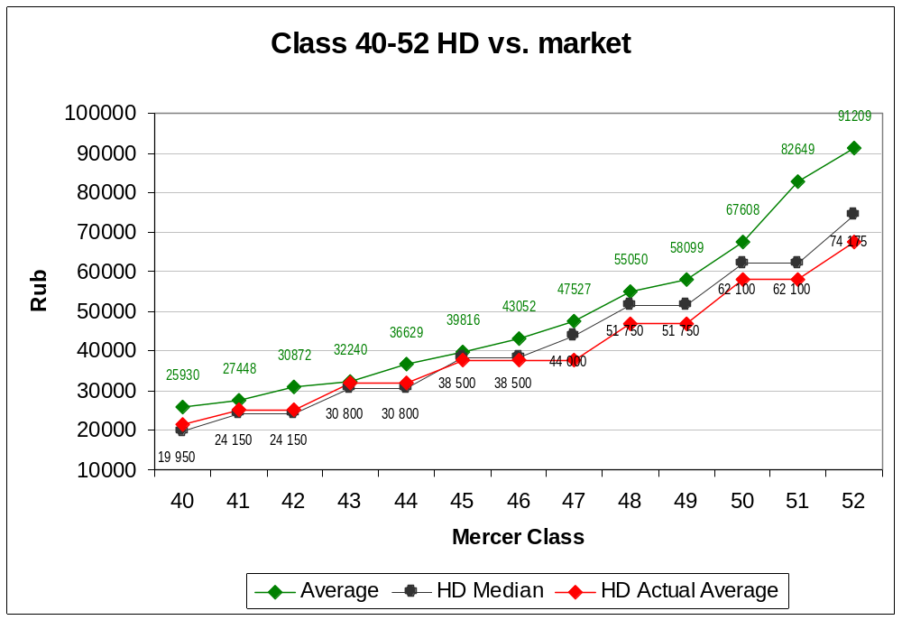
Управление компенсациями. Рынок труда РСС 2010, СПб
Медиана грейда → 75 перс. рынка, факт → инд. оценка работы
Группа Fazer

Slide 8
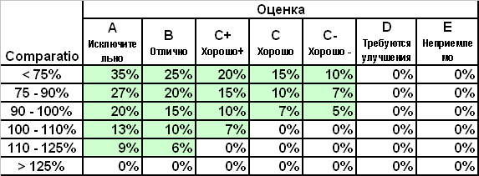
Управление компенсациями.
Основной механизм управления ЗП РСС
Пересмотр окладов РСС
  Ежегодно
  Оценка работника (процесс Управления результативностью) определяет размер ежегодного повышения оклада, с учетом индекса конкурентоспособности оклада (compa-ratio)
Установление шкал окладов:
Обновляются ежегодно по результатам обзора рынка труда Mercer, Hay, WW
Медиана шкалы = Целевое значение 75pr
Матрица повышения окладов:
Обновляются ежегодно
Две переменные:
Compa-ratio = Тек. оклад/медиана тарифного уровня
Оценка деятельности работника
Грейд
Мин
Медиана
Макс
…
9
26250
35000
43750
8
22500
30000
37500
7
16500
22000
27500
…
75%
100%
125%
Только для примера
Группа Fazer

Slide 9
Бюджетирование расходов на персонал
ФОТ определяется целевой долей в выручке
  Методы, применяемые в бюджетировании Фонда Оплаты Труда (ФОТ) руководителей и специалистов:
    Пофамильное бюджетирование на основе прогноза роста рынка и оценок за прошлый период.
    Разработка матрицы повышения на год исходя из целевого индекса конкурентоспособности и финансовых возможностей
    Вакансии бюджетируются по медиане шкалы оплаты
    Обязательно планируются резервы ФОТ на следующие виды компенсаций:
      Совмещения и замещения
      Текучесть персонала (замена существующих на новых более дорогостоящих)
      Все виды премий (годовые, за особые достижения, премии продаж (на основе истории)
      На выплату неиспользованных отпусков
      На сверхурочную работу и работу в выходной (для сменных РСС)
      На выходные пособия при увольнении и выходе на пенисию
      На разовые выплаты по колл. договору
Группа Fazer

Slide 10
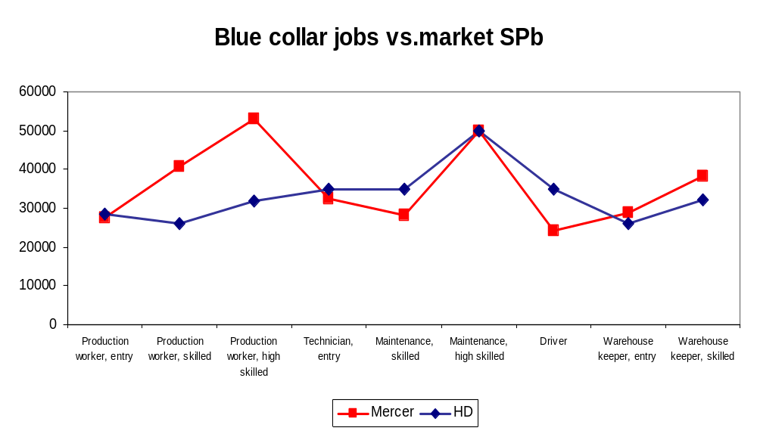
Управление компенсациями.
Рынок труда рабочих, СПб
Данные рынка
фрагментарны
Группа Fazer

Slide 11

Управление компенсациями.
Базовая заработная плата рабочих
В основе оплаты рабочих тарифная сетка по грейдам
  Тарифная сетка
Грейд | Ступень
 | 1 | 2 | 3 | 4 | 5
5 | 105.00 | 124.00 | 145.00 | 163.00 | 183.00
4 | 85.00 | 93.00 | 99.00 | 106.00
3 | 74.00 | 82.00 | 90.00 | 97.00
2 | 63.00 | 70.00 | 77.00
1 | 44.00 | 59.00
Оператор линии
Тестовод
Кладовщик
Пекарь
Только для примера
Пересмотр заработных плат рабочих
  Один-два раза в год в зависимости от финансовой ситуации
  Критерии: повышение прожит.минимума, потребительской корзины, инфляция, уровень зп на рынке
  Изменение постоянной / переменной части
Группа Fazer

Slide 12
Бюджетирование расходов на персонал
ФОТ определяется целевой долей в выручке
  Методы, применяемые в бюджетировании Фонда Оплаты Труда (ФОТ) рабочих:
    Исходя из плановой численности по профессиям по каждому тарифу и ступени
    Учитывается коэффициент среднесписочной численности к ШР
    Обязательно планируются резервы ФОТ на следующие виды компенсаций:
      Совмещения и замещения
      Все виды премий (годовые, за особые достижения, премии продаж (на основе истории)
      На выплату неиспользованных и дополнительных отпусков
      На сверхурочную работу и работу в выходной
      На выходные пособия при увольнении и выходу на пенсию
      На премии по стажу и разовые выплаты по колл. договору
Группа Fazer

Slide 13
Контроль за расходованием бюджета
Ежемесячный план-факт анализ
  План-факт анализ (ФОТ, % ФОТа в выручке, выручка на 1 чел.)
  Пояснение отклонений по ЦФО
  Составление прогнозов
  Работа с руководителями по отклонениям, по оптимизации численности & затрат на персонал, увеличению производительности, изменению систем мотивации
Группа Fazer

Slide 14
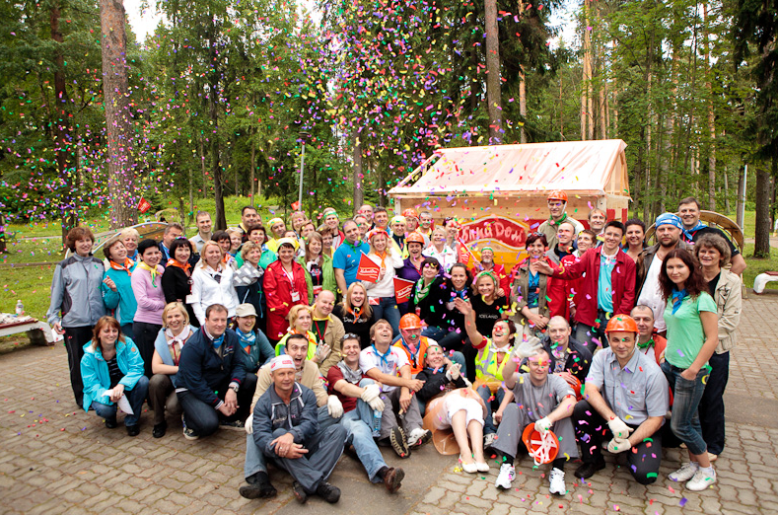
Спасибо за внимание!
Группа Fazer
Notes:
На летней стратегической сессии наша команда построила настоящий дом своими руками, даже с использованием бензопил за час работы!
Мой проект считается завершенным, но есть еще зона для дальнейшего улучшения – это автоматизация процесса УР: автоматизация процесса – HR-портал, улучшение анализ, если функциональная стратегическая цель не выполнена, то кто из сотрудников на это повлиял

